Slide 1
第8课 该吃饭了
Dì-bā kè gāi chī fàn le
1
山东大学

Slide 2
生词
快 kuài Adv be about to …
该 gāi OpV it’s time to
吃饭 chīfàn VO to have a meal
饿 è A hungry
别 bié Adv don’t
今天 jīntiān N today
外面 wàimian N outside
昨天 zuótiān N yesterday
给 gěi V/Prep to give; to
饭店 fàndiàn N restaurant
她 tā Pron she; her
说 shuō V to say
尝 cháng V to taste
怎么样 zěnmeyàng QPr how about
走路 zǒu lù V to go on foot
打电话 dǎ diànhuà V to make a phone call
语法
格式：快...了 The structure “快...了”
副词：别 The adverb “别”
疑问代词：怎么样 The question pronoun “怎么样”

Slide 3
生词
WORDS

Slide 4
该
OpV
该你了！
1:00am 该去吃早饭了
7:20am 该去上课了
7:00pm 该做晚饭了
7:45am 该睡觉了
该你跑了！

Slide 5
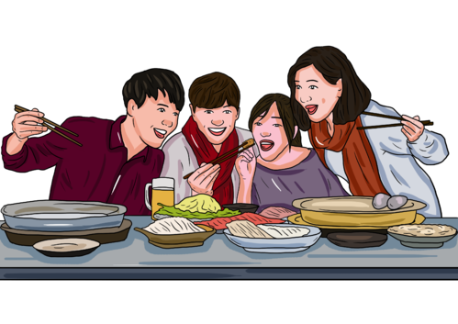
吃饭
VO
吃早饭
吃晚饭
吃水果

Slide 6
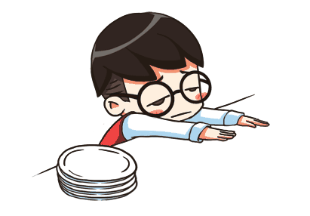
饿
Adj
A：你吃早饭了吗？
B：没吃。
A：那你饿吗？
B：很饿。

Slide 7
今天
昨天
N
明天
今天
昨天

Slide 8
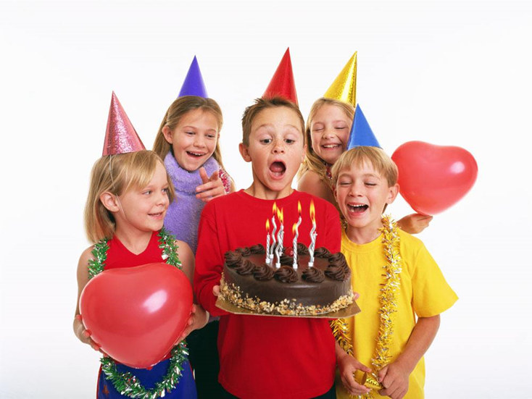
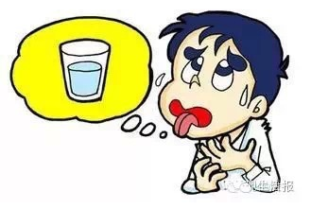
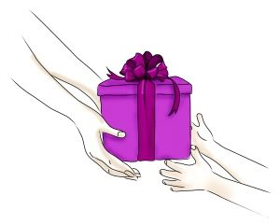
给
V
lǐwù / gift
你给他什么礼物？
我给他________。
给我一杯水！

Slide 9
给
打电话
Prep
VO
Introducing the recipient of an action
给朋友打电话
你每天都给家人打一个电话吗？

Slide 10
fā / to send
给朋友发微信
给朋友发email

Slide 11
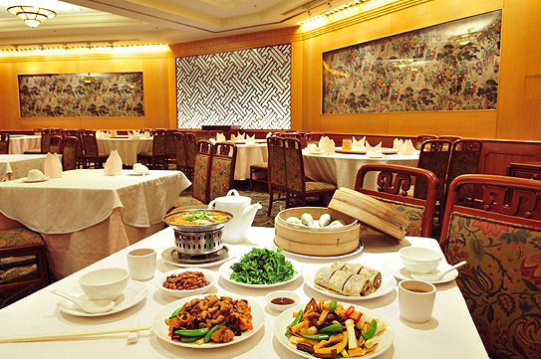
饭店
N
一家饭店
书店

Slide 12
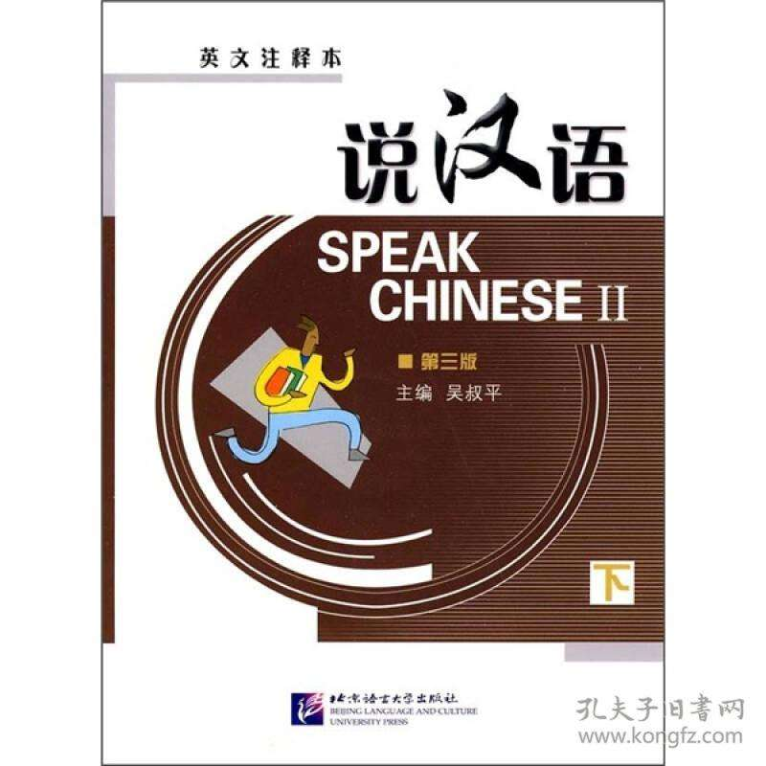
说
V
In the following situations,你说什么？
A：谢谢！ 我说：
A：对不起！ 我说：
朋友说，那家饭店很不错！

Slide 13
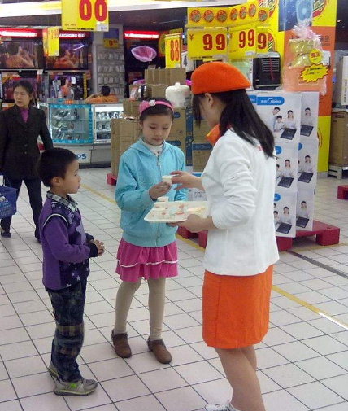
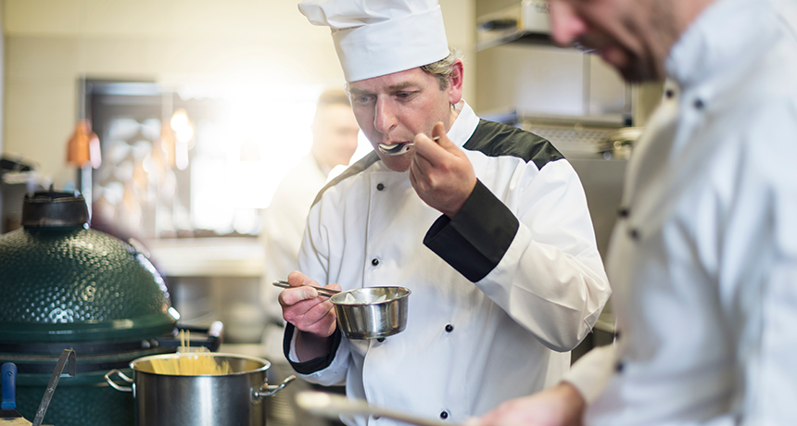
尝
V
我们的牛奶很好喝，你尝尝吧！

Slide 14
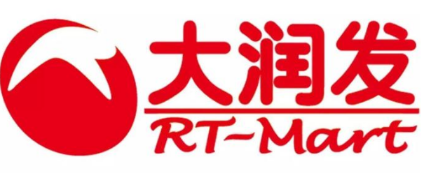
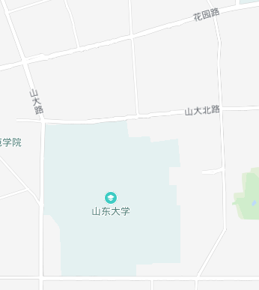
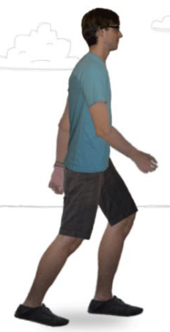
走路
VO
走路去超市
你每天走路来上课吗？

Slide 15
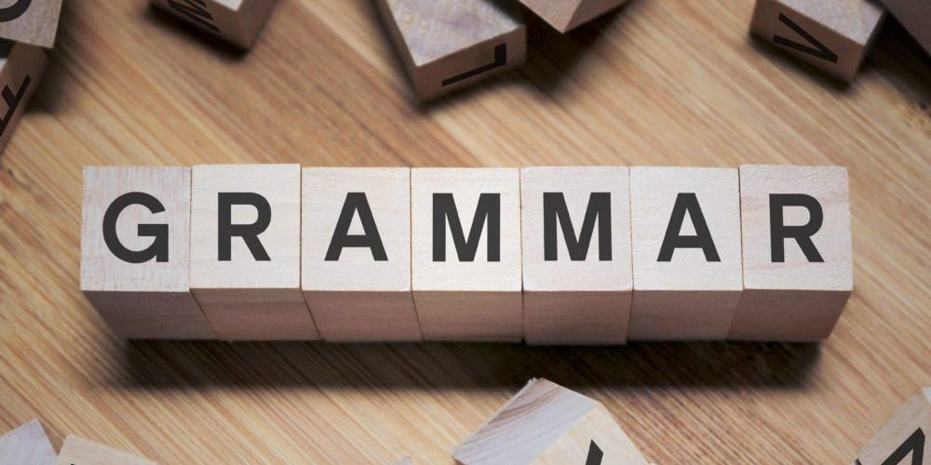
语法
GRAMMAR

Slide 16
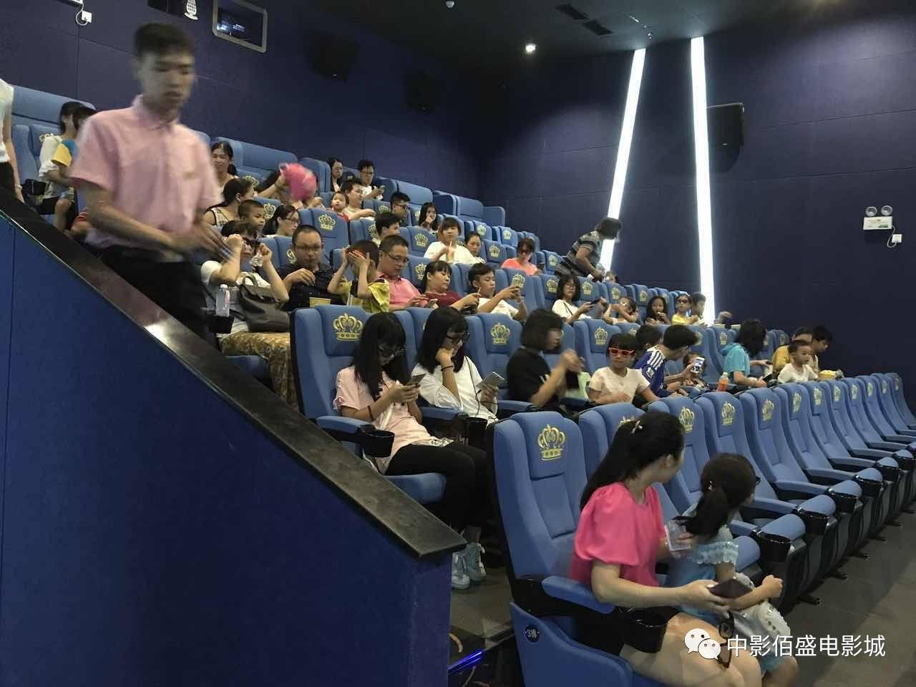
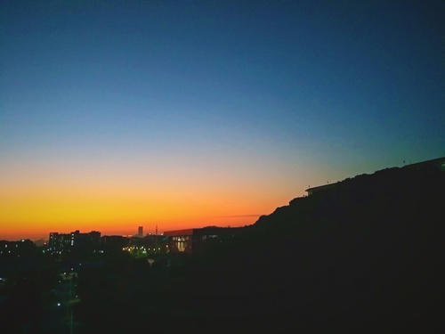
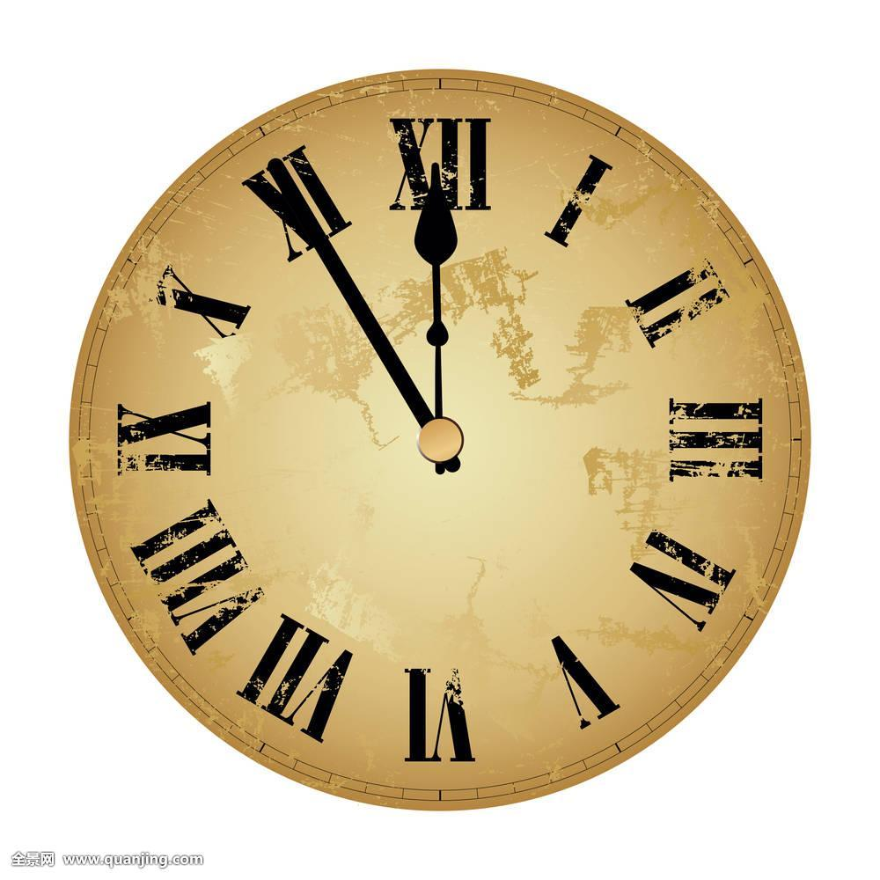
格式：快...了 The structure “快...了”
（7:55am） 快上课了。
（8:44am）快下课了。
电影快开始了。
天快黑了。
快十二点了。
6:00PM
上课
快上课了
快 + 时间 + 了

Slide 17
学
我
快
三个星期
汉语
了
我学汉语快三个星期了。

Slide 18
副词：别 The adverb “别”
A：想吃什么？我去做饭。
B：别做了，今天去饭店吃吧。
家里还有很多苹果，别买了。
别喝咖啡了，该睡觉了。

Slide 19
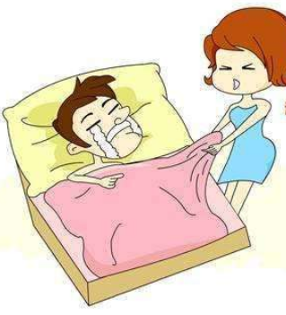
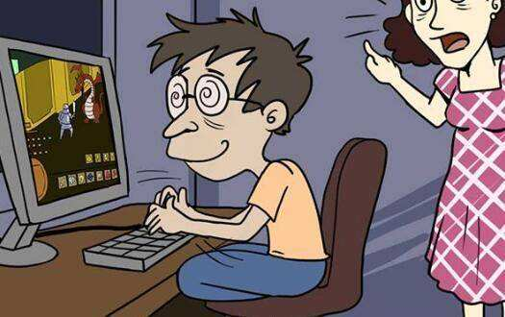
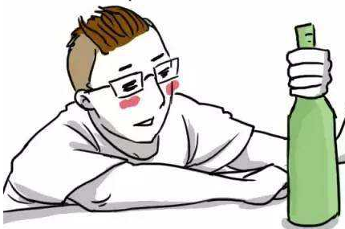
妻子说什么？
别喝了！
别睡了！
别玩了！

Slide 20
疑问代词：怎么样 The question pronoun “怎么样”
VP ， 怎么样？
= 好吗？ = 好不好？
今天去外面吃饭，怎么样？
周末去南京玩儿
星期天去踢足球
- 好！
- 对不起，我不想去。

Slide 21
NP 怎么样？
一般
不太好
很好
不错
不好
你的宿舍 怎么样？
食堂的饭
李白的汉语
学生超市的东西

Slide 22
小结
SUMMARY

Slide 23
生词
快 kuài Adv be about to …
该 gāi OpV it’s time to
吃饭 chīfàn VO to have a meal
饿 è A hungry
别 bié Adv don’t
今天 jīntiān N today
外面 wàimian N outside
昨天 zuótiān N yesterday
给 gěi V/Prep to give; to
饭店 fàndiàn N restaurant
她 tā Pron she; her
说 shuō V to say
尝 cháng V to taste
怎么样 zěnmeyàng QPr how about
走路 zǒu lù V to go on foot
打电话 dǎ diànhuà V to make a phone call
语法
格式：快...了 The structure “快...了”
副词：别 The adverb “别”
疑问代词：怎么样 The question pronoun “怎么样”

Slide 24
